Slide 1
МИР ДОБРОГО ДЕТСТВА
КНИГА ИЛИ ГАДЖЕТ?

Slide 2
МЫ – ДРУЖНАЯ ЧИТАЮЩАЯ СЕМЬЯ

Slide 3
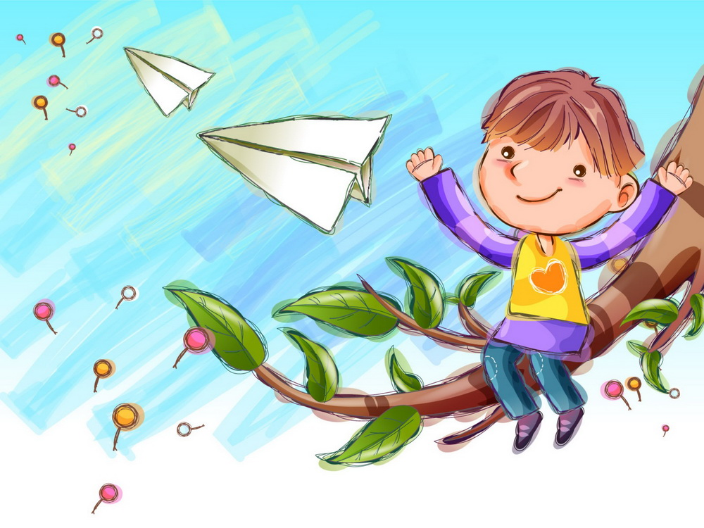
МЫ – ДЕТИ
Эксперты детства?
Как вы думаете, кто способен точно понять, что чувствует ребенок?
Как вы думаете, любой взрослый может понять ребенка, ведь он сам был когда-то мальчиком или девочкой?

Slide 4
КНИГИ – СПУТНИКИ ДЕТСТВА

Slide 5
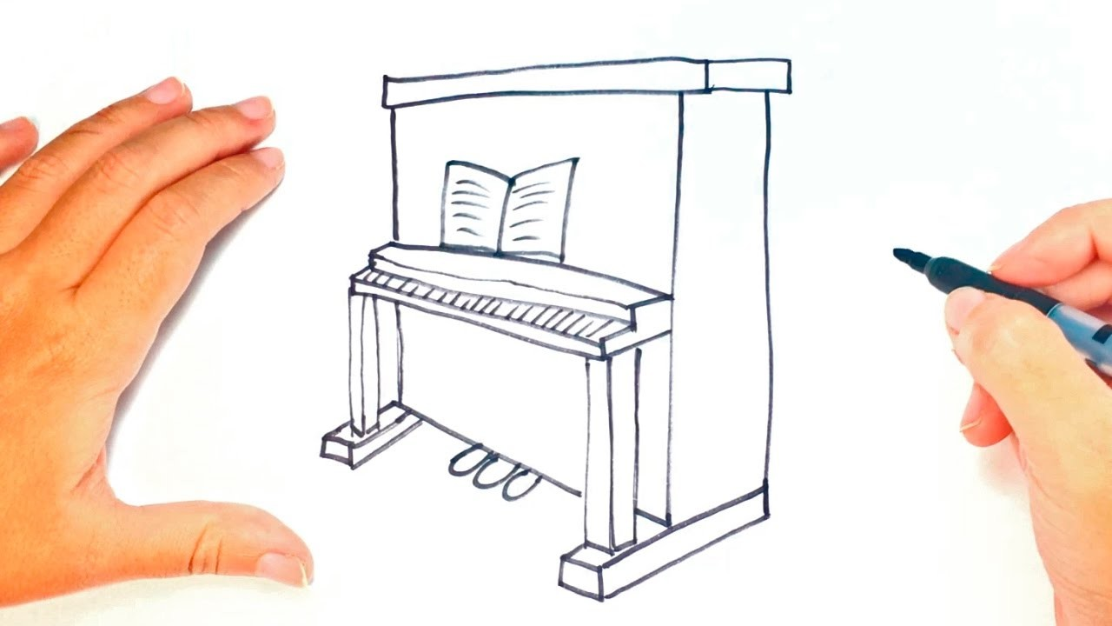
МУЗЫКА – СПУТНИЦА ДЕТСТВА
https://jliza.ru/assets/piano/

Slide 6
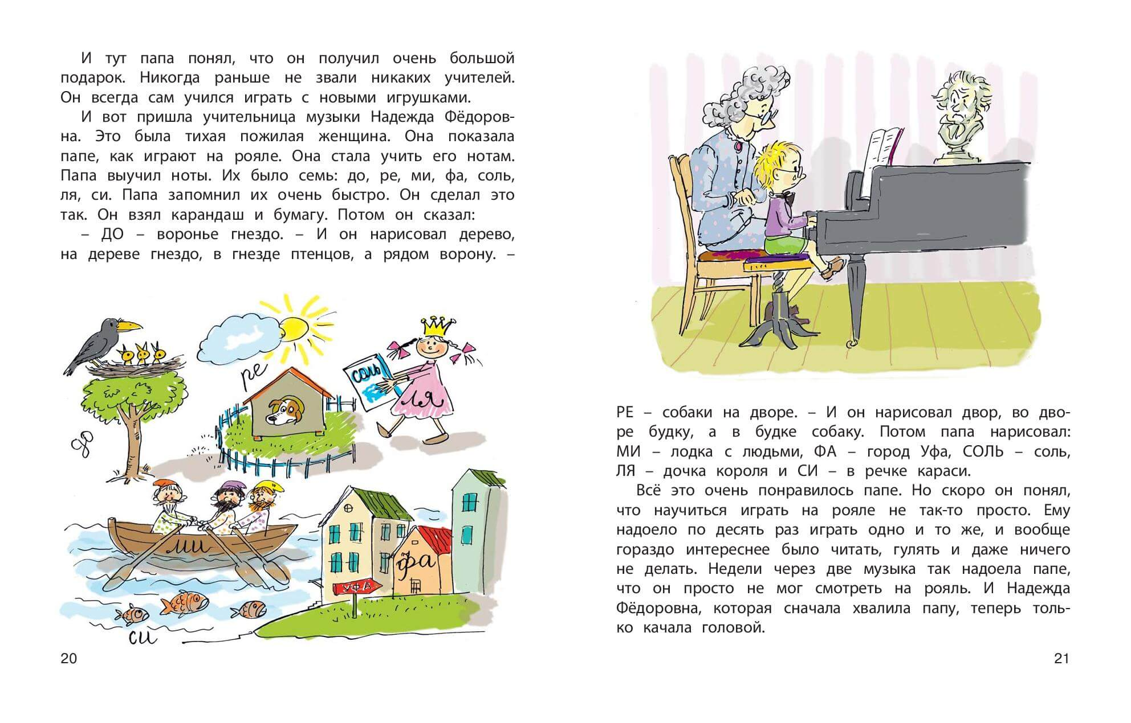
КНИГИ – СПУТНИКИ ДЕТСТВА

Slide 7
КНИГИ – СПУТНИКИ ДЕТСТВА

Slide 8
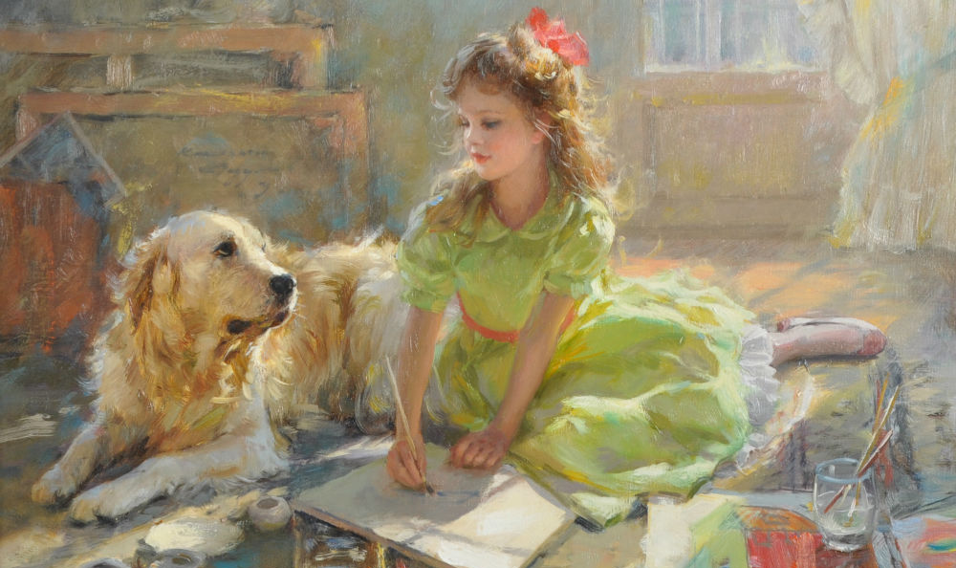
ЖИВОПИСЬ – СПУТНИЦА ДЕТСТВА
http://www.art-urok.ru/igryi.htm

Slide 9
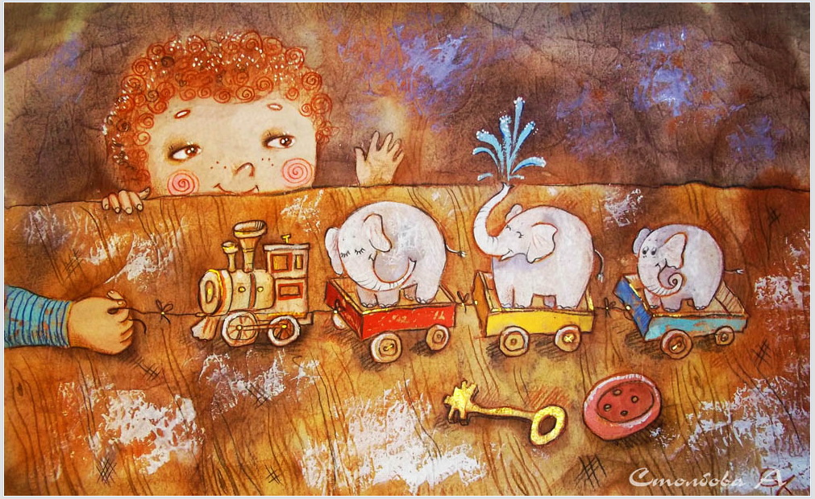
ЭМОЦИИ – СПУТНИКИ ДЕТСТВА
ЛИТЕРАТУРНЫЙ АУКЦИОН

Slide 10
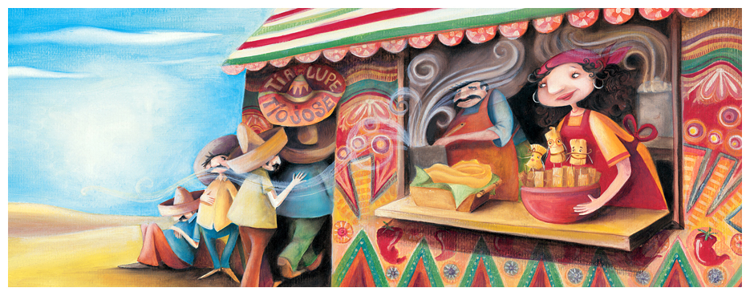
ЧУВСТВА – СПУТНИКИ ДЕТСТВА

Slide 11
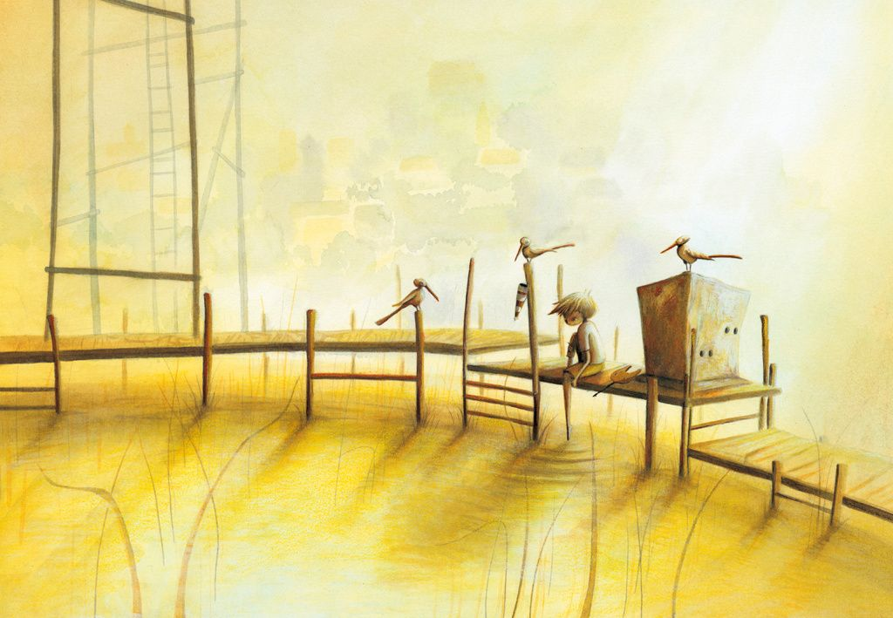
ЧУВСТВА – СПУТНИКИ ДЕТСТВА

Slide 12
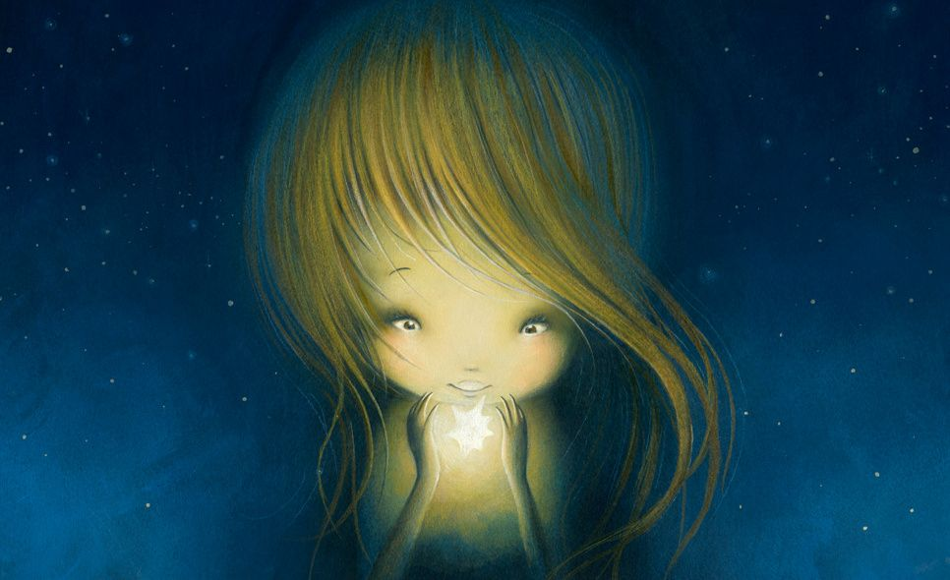
ЧУВСТВА – СПУТНИКИ ДЕТСТВА

Slide 13
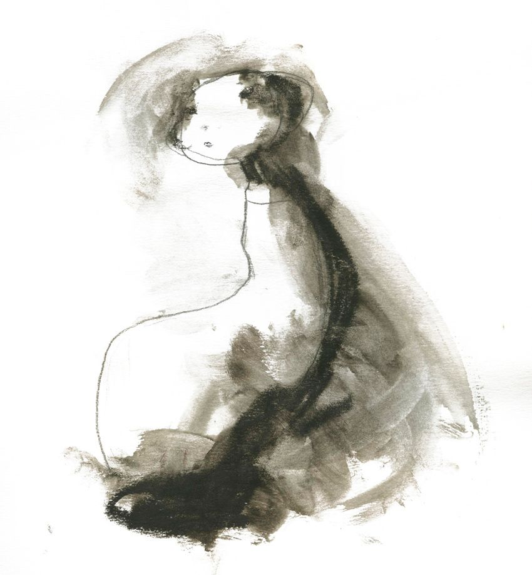
ЧУВСТВА – СПУТНИКИ ДЕТСТВА

Slide 14
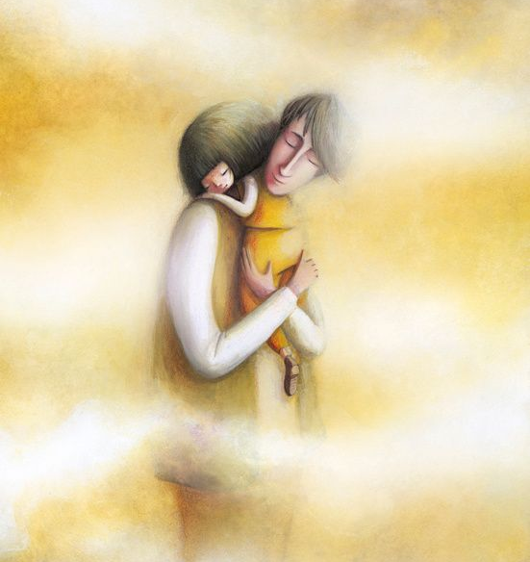
ЧУВСТВА – СПУТНИКИ ДЕТСТВА

Slide 15
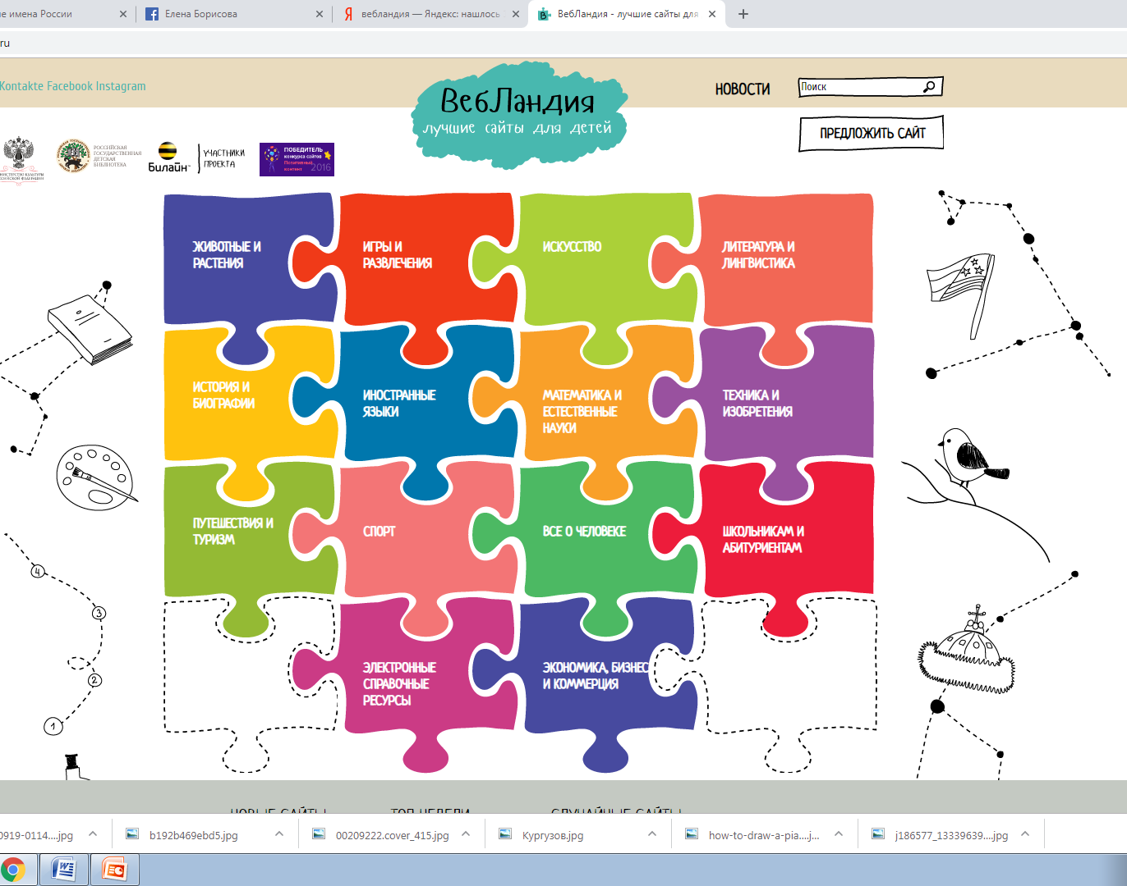
ОТКРЫТИЯ – СПУТНИКИ ДЕТСТВА

Slide 16
ОТКРЫТИЯ – СПУТНИКИ ДЕТСТВА

Slide 17
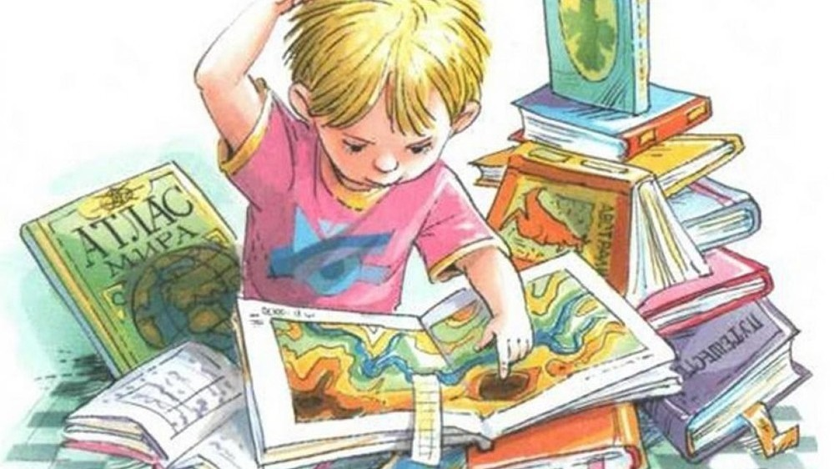
БИБЛИОТЕКА – ТЕРРИТОРИЯ ДЕТСТВА

